Slide 1
INGENIERÍA EN COMERCIO EXTERIOR Y NEGOCIACIÓN INTERNACIONAL
ANÁLISIS DE LOS INCENTIVOS A LAS IMPORTACIONES DE BIENES DE CAPITAL PARA
LA PRODUCCIÓN DE PULPAS DE FRUTAS Y EL IMPACTO DENTRO DE SU CADENA
DE VALOR PARA EL FOMENTO A LAS EXPORTACIONES
Autores:
Patricio Guamán Condo
Febrero 2017

Slide 2
INTRODUCCIÓN
Modelo Extraccionista
Matriz Productiva
Producción alta tecnificación
Eslabones de la Cadena Productiva

Slide 3
OBJETIVO
Analizar la incidencia de los incentivos a la importación de bienes de capital en la cadena productiva de pulpas de frutas en el Ecuador.

Slide 4
Proporciones Factoriales
Abundancia de Factores productivos
Ventaja Comparativa
Ventaja Representativa
Comercio de productos industrializados
Fuerte demanda interna
Sustitución de Importaciones
Crecimiento hacia adentro
Desarrollo de la industria

Slide 5
Conservas y Procesamiento de Frutas
Sector agroindustrial
Riqueza agrícola
Producción de Frutas
Climas y microclimas
Frutas tropicales, exóticas, de páramo y clima húmedo
Cadena Productiva
Actividades primarias
Industrialización
Redes logísticas

Slide 6
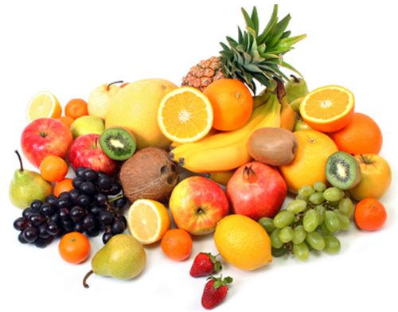
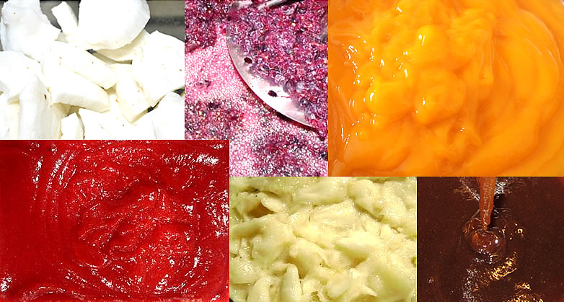
PULPA DE FRUTAS
- Diversidad
- Conservación

Slide 7
Situación Económica
Industrias Priorizadas
Sectores Estratégicos
Matriz Productiva
Diversificar producción
Agregar valor
Sustituir importaciones
Fomentar exportaciones

Slide 8
PIB Manufacturas

Slide 9
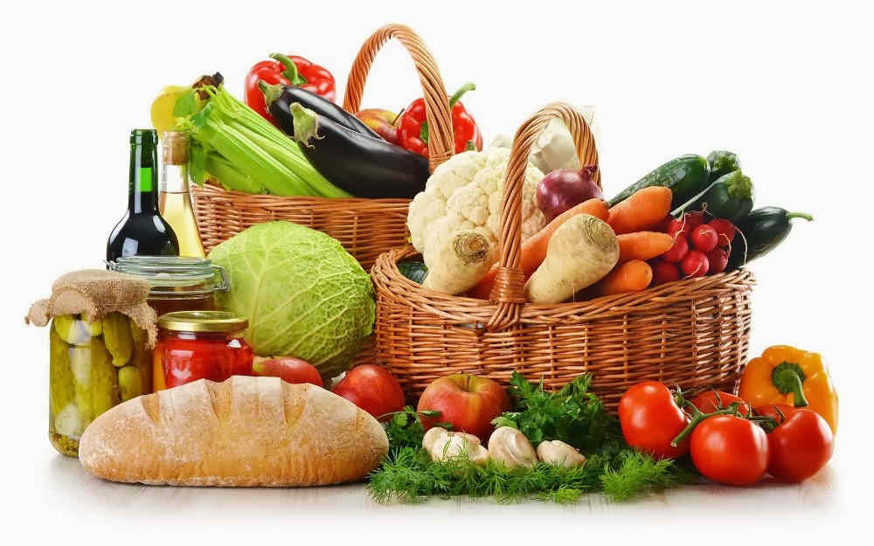
Composición PIB Manufacturero

Slide 10
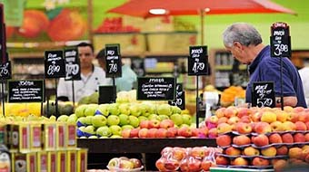
Comercio Nacional
Detallista
Hogares
Negocios
Industria
Producción de derivados
90 %

Slide 11
Comercio Internacional
- Disponibilidad todo el año
- Estilo de vida

Slide 12
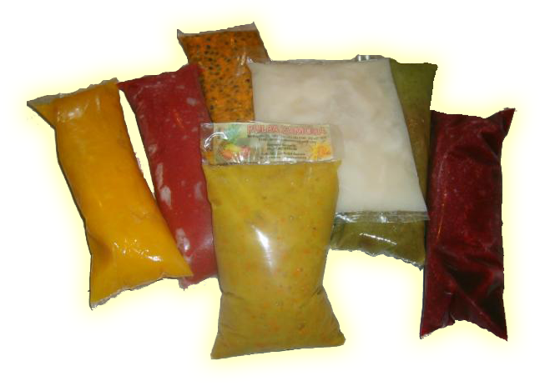
Principales Importadores

Slide 13
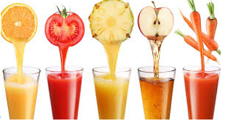
Principales Exportadores

Slide 14
Producción
Variedad
Calidad
Estacionalidad
Asociaciones
Cadenas productivas

Slide 15
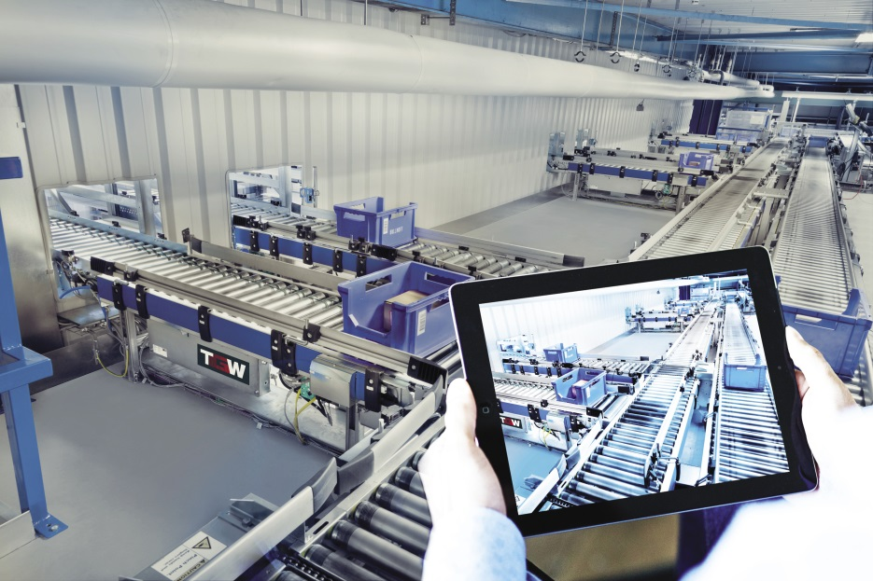
INDUSTRIAS
Manufactura
Transporte
Construcción
Comercio
INEC
Alimentos y Bebidas es la industria más potente.
Pichincha

Slide 16
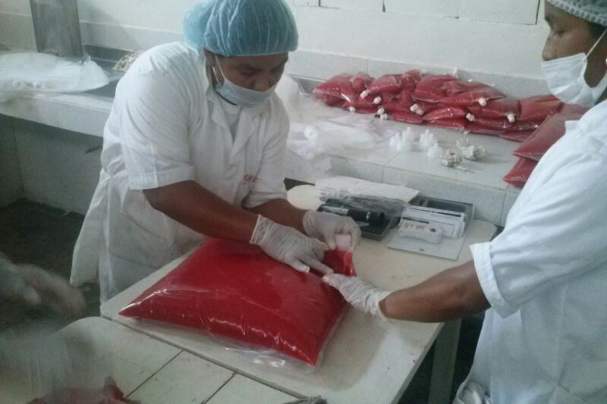
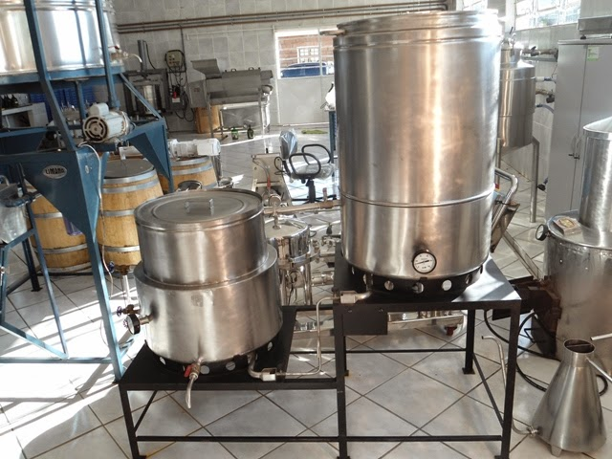
PRODUCTORES
10 -20
mil kilos
semanalmente
Del Huerto SA
FrozenTropic
Latinoamericana de Jugos SA
Proesemica Cía. Ltda.
Profrutec

Slide 17
Etapas de Producción

Slide 18
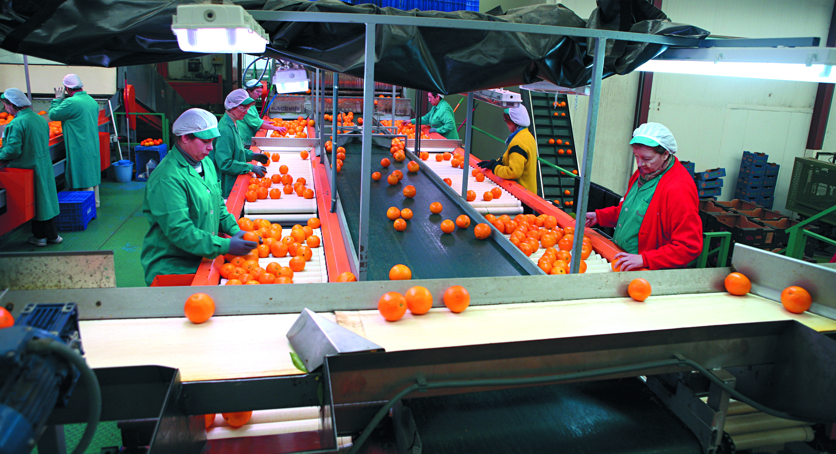
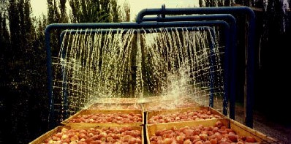
Etapas de Producción

Slide 19
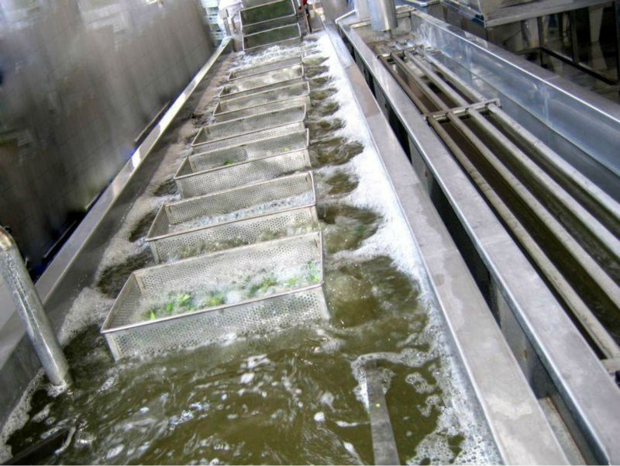
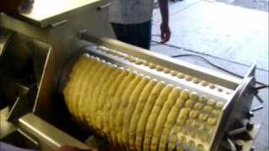
Etapas de Producción

Slide 20
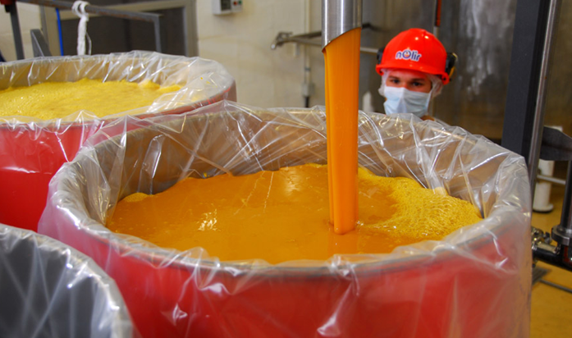
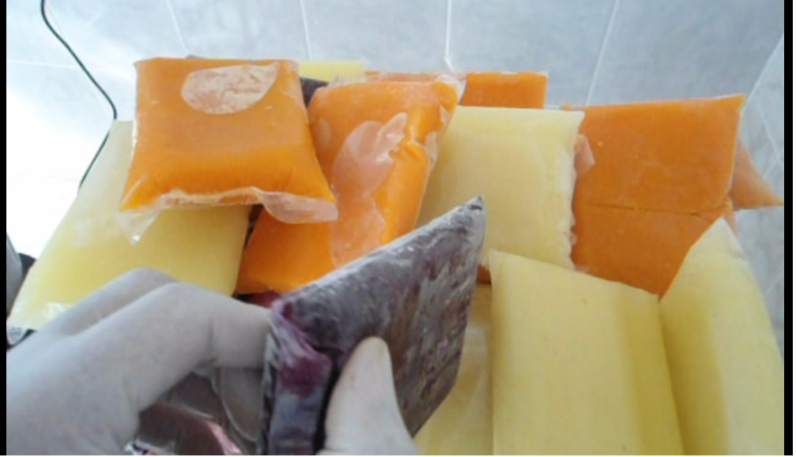
Etapas de Producción

Slide 21
Selección
Desinfección y Lavado
Escaldado
Flujograma de Producción
Enfriado
Despulpado
Acondicionado
Empacado
Almacenado

Slide 22
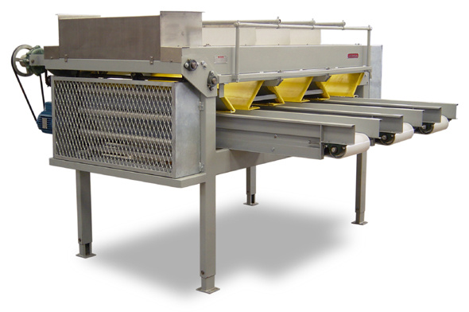
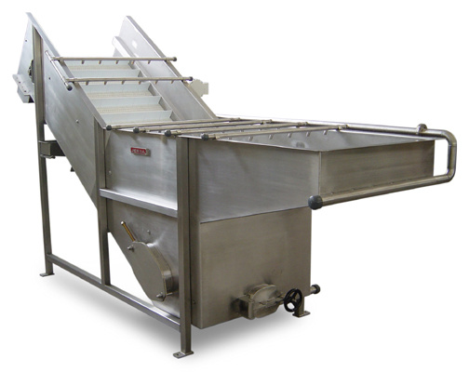
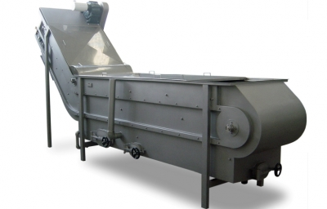
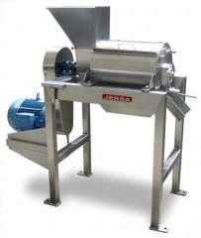
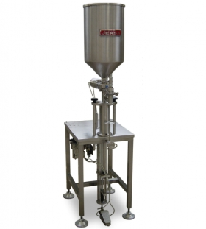
Aprovisionamiento de Bienes de Capital

Slide 23
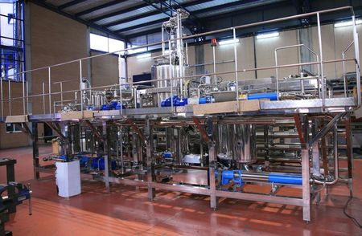
Operaciones manuales
Clasificadora tipo rodillos
Lavadora por inmersión
Marmita de escaldado
Despulpadora
Cuarto frío
Tanque de dosificación
Ultra congelador

Slide 24
Precios de Bienes de Capital
Tarifa arancelaria
5 % - 10 %

Slide 25
Precios de Bienes de Capital

Slide 26
Importación de Bienes de Capital
Medidas restrictivas
Ajuste económico y financiero

Slide 31
Incentivos a la Inversión Productiva
Cambio de Matriz Productiva
Exoneración y deducciones del IR
Exoneración pago IVA
Exoneración ISD
Estabilidad incentivos tributarios

Slide 32
Incentivos a la Importación de Bienes de Capital
Facilidad de pago de tributos
Reducciones al IR
Exoneración del pago de IR
Exención del pago de aranceles
Transferencia e importaciones con IVA 0
Exoneración al ISD

Slide 33
Restricciones a las importaciones
Incremento a tarifas arancelarias
Salvaguardias
Escases de producción nacional

Slide 34
Exportación de Pulpa de Frutas
90 %
Pulpa de maracuyá

Slide 35
Mercados y Oportunidades
Alemania
Japón
Arabia Saudita
Francia
Austria

Slide 36
Fomento a las Exportaciones
Certificaciones internacionales
Estandarizar precios materia prima
Normar precios al consumidor
Fortalecer sectores productivos

Slide 37
COMENTARIOS
Incentivos públicos y privados en todos los componentes de la cadena productiva.
Mejorar procesos y aumentar la tecnificación de la industria de bienes de capital.
Los proveedores de insumos y materias primas, así como los productores de pulpa de frutas deben estandarizar los precios .
Mejorar procesos, acceder a nuevas y mejores tecnologías e innovar para acceder a certificaciones

Slide 38
GRACIAS

